Slide 1
La ligne de commandes sous GNU/Linux …
… pour les nul·le·s
# Kit de survie en lignes de commandes ...
#### pour les nuls.

Slide 2
## Pourquoi la ligne de commande ?
[![Image Hacker Google Images](hakerzzz-small.png)

Slide 3
Vocabulaire
Linux est **un noyau**
Le système **GNU** (pour GNU is Not Unix).

Slide 4
![ms-dos-wikipedia-small.jpg](ms-dos-wikipedia-small.jpg)

Slide 5
![ms-dos-help-whats-new-small.png](ms-dos-help-whats-new-small.png)

Slide 6
![CP_M](cga_rgb_mode-small.jpg "CP/M l'ancêtre de MS-DOS")

Slide 7
De nos jours
Les adminitrateurs / administratices système travaillant sous Linux, Unix, AIX sur des serveurs…
Certain·e·s inconditionnels d'anciens systèmes, comme Georges R.R. Martin pour écrire son Game of Thrones (c.f. video youtube)
[Georges R.R. Martin at CONAN / Youtube](https://www.youtube.com/watch?v=X5REM-3nWHg)

Slide 8
![a-game-of-thrones-wordstar-small.png](a-game-of-thrones-wordstar-small.png)

Slide 9
Des aficionado·a·s qui échangent leurs personnalisations sur le subreddit appelé "unixporn" -> [unixporn on reddit](https://www.reddit.com/r/unixporn)
![cli-art-small.png](cli-art-small.png)

Slide 10
Les fils de partages de fonds d'écrans, appelés aussi " rices " :
  [4chan/wg](https://boards.4chan.org/wg)
  [4chan/w](https://boards.4chan.org/w)
  [8chan/wg](https://8ch.net/wg)
  [8chan/w](https://8ch.net/w)
  [8Chan/rice](https://8ch.net/rice)

Slide 11
![cli-only.1514294010179-small.jpg](cli-only.1514294010179-small.jpg)

Slide 12
* Des gens qui ont des machines à très faibles capacités et ont des besoins spartiates en terme d'interfaces graphiques voire aucune. _C'est mon cas sur mes netbooks où pour écouter de la musique j'exécute un logiciel de musique dans un terminal._

Slide 14
## De l'interface textuelle vers l'interface graphique
![Gem_11_Desktop_1985-small.png](Gem_11_Desktop_1985-small.png)

Slide 15
![1_win30-small.jpg](1_win30-small.jpg)
[http://toastytech.com/guis](http://toastytech.com/guis/)

Slide 16
![windows_3.0.1889430-small.jpg](windows_3.0.1889430-small.jpg)

Slide 17
![windows-3-0-small.jpg](windows-3-0-small.jpg)

Slide 19
GNU/Linux
![](X-Window-System-small.png)

Slide 20
![slackware-fvwm-small.png](slackware-fvwm-small.png)

Slide 21
![twm-small.png](twm-small.png)

Slide 22
![fvwm-crystal-small.jpg](fvwm-crystal-small.jpg)

Slide 23
![gnome1-small.jpg](gnome1-small.jpg)

Slide 24
![xfce-v2-small.jpg](xfce-v2-small.jpg)

Slide 25
![kde1-small.jpg](kde1-small.jpg)

Slide 27
Pourquoi a ligne de commandes ?
une panne de l'interface graphique (et oui ça arrive... nvidia powaaa !)
un goût pour certaines applications plus rapides, moins gourmandes en mode texte

Slide 28
![Music On Console](mocp-small.png)

Slide 29
un pc avec des capacités faibles..

Slide 31
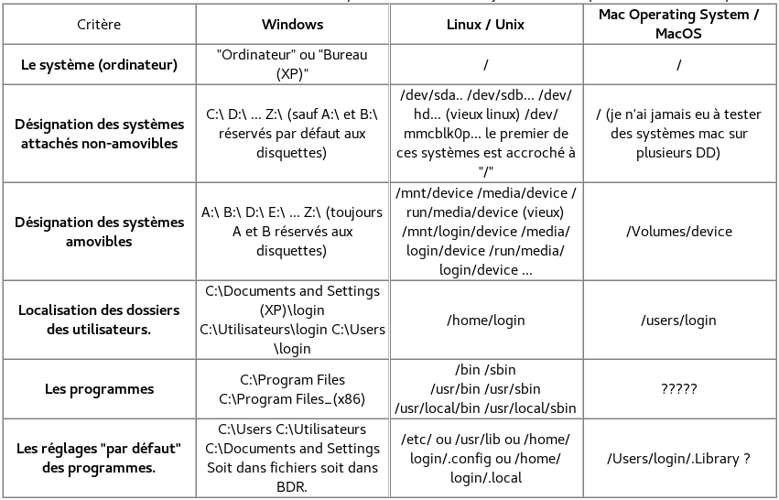
L'organisation hiérarchique du système de fichiers

Slide 32
## Où configurer le shell des utilisateurs ?
Ce paramètre se configure dans `/etc/passwd`

Slide 33
Donc on commence à ouvrir un terminal pour nous entraîner.
Où démarre le shell du terminal ? Il démarre dans le dossier personnel de l'utilisateur donc `/home/login`. et si c'est l'utilisateur `root` à savoir l'administrateur c'est dans le dossier `/root`.

Slide 34
## Quelques commandes pour commencer :
Note : Il y a l'autocompletion par la touche `[tab]` qui parcourre alphabétiquement les différents choix possible qui complètent le début saisi._
Deux liens physiques importants à connaître : `./` = dossier actuel, `../` = dossier parent.

Slide 35
### Où suis-je ? :
`pwd`

Slide 36
### Qui suis-je ? :
`who` et / ou `whoami`

Slide 37
### Qui est connecté au système ? :
`w`

Slide 38
### je veux aller au dossier `/usr/share` (par exemple) :
`cd /usr/share`

Slide 39
### je veux afficher l'organisation des disques :
`lsblk`

Slide 40
### je veux afficher l'état de la mémoire :
`free`

Slide 41
### Quel est l'état d'occupation du disque ? :
`df`

Slide 42
### Quelle est la syntaxe d'une commande ?
man

Slide 43
### Quelles sont les tâches en cours d'exécution ? :
`(h)top` et `ps`

Slide 44
### Quels sont les fichiers et "nodes" ouverts ? :
On utilisera la commande LiSt Open Files ou … `lsof`

Slide 45
### Maintenant entraînement à manipuler des dossiers :
Je veux créer un dossier `Mars` comme sous-dossier du dossier actuel : `mkdir Mars` (attention à la casse).
Tel quelle la commande mkdir oblige à créer les sous-arborescence les unes après les autres mais en passant quelques options on peut créer tout en une seule fois.
`mkdir -p Mars/Satellites/Phobos`

Slide 46
Depuis le dossier actuel je veux aller dans le dossier `Phobos`.
`cd Mars/Satellite/Phobos` ou bien :
`cd ./Mars/Satellite/Phobos` et bien sûr `pwd` pour voir où vous êtes.

Slide 47
Je veux remonter de plusieurs dossiers en une fois :
1. retour dans Phobos : `cd Phobos`
2. remontée des deux dossiers : `cd ../..` suivi de `pwd`.

Slide 48
Je veux remonter d'un dossier : ` cd .. ` la preuve par `pwd`
ET retourner maison depuis n’importe où : `cd`
ex : `cd /usr/share/icons` puis vérification par `pwd` suivi de `cd` suivi de `pwd` pour vérifier à la fin.

Slide 49
Petit entrainement et préparation de la suite, saisie des caractères non reconnus nativement et des espaces :
cd
mkdir Mars/Satellites/Deimos
mkdir Mars/Satellites/Belle Mere
mkdir Mars/Satellites/Belle\ Soeur
mkdir 'Mars/Satellites/Beau Pere'
mkdir "Mars/Satellites/Beau Frere"
echo "Salut" > machin
> Note : cd tout seul permet de revenir au dossier de base de l'utilisateur.
> Note 2 : la dernière ligne commençant par echo sera expliquée plus tard.

Slide 50
### Créer plusieurs sous-dossiers en une seule fois :
mkdir {Jupiter,"Mini moi"}/Satellites/{Io,Europe,Ganymede,Callisto,Bidule}
Attention quand on supprime c'est d é f i n i t i f !

Slide 51
### Supprimer un dossier non vide et / ou une sour-arborescence

Slide 52
rmdir Mini\ moi
cela crée une erreur, du coup :
rm -fR ./Mini\ moi
suivi de `ls -lh` pour vérifier.
Attention au gag : en tant que root, taper un `rm -fR /` efface la totalité du disque dur :p

Slide 53
### La commande ls, . Et ..
cd Mars
mkdir ../{Gaia,Venus,Mercure}
cd ..
ls
ls -l
ls -la
ls -lh
ls -lah
ls -rl

Slide 54
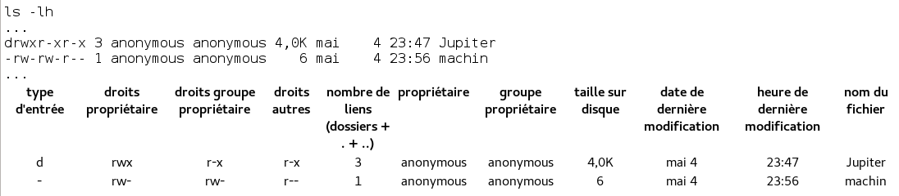
comment analyser la sortie d'un ls -l ?

Slide 55
### Les informations de droits sont modifiables par la commande
`chmod` (change mode)

Slide 56
### Les informations de propriété sont modifiables par la commande
`chown` (change owner)

Slide 57
### rendre un fichier invisible :
ls -l
mv machin .machin
ls -l

Slide 58
_à retenir : mv = move (déplacement du fichier)._

Slide 60
_à retenir 2 : un fichier "invisible" sous linux est un fichier (ou un dossier) dont le nom commence par "."._

Slide 62
### Avoir des informations sur son système

Slide 64
Même s'il existe des programmes tels que _hardinfo_ pour obtenir plein d'informations sur le système, la ligne de commande regorge d'un maximum d'informations.

Slide 66
lsb_release

Slide 68
lsblk

Slide 70
lscpu

Slide 72
lspci

Slide 74
lsusb

Slide 76
ip addr

Slide 78
/proc ...

Slide 80
### Créer un fichier ligne par ligne directement depuis le shell sans éditeur :

Slide 82
cd

Slide 83
cd Jupiter

Slide 84
echo Ceci est le dossier de Jupiter > Readme

Slide 85
less Readme

Slide 87
sortie de less par la touche "Q" (note : c'est la même chose quand on aune mise à jour critique ou grave pour raison de sécurité, un message de post-installation s'affiche, et pour quitter on appuie sur "Q".

Slide 89
cat Readme

Slide 92
vous voyez la différence entre less et cat.

Slide 94
echo ----------------------------------- > Readme

Slide 96
regardons le résultat :

Slide 98
cat Readme

Slide 100
et oui ! Le début à été effacé. Utilisons la touche [flèche haut] pour revenir à la ligne `echo Ceci est le dossier de Jupiter > Readme` puis ensuite tapez `echo ----------------------------------- >> Readme` et regardons par un `cat Readme`.

Slide 102
echo "Bonjour"

Slide 104
_A Retenir : less et cat permettent d'afficher des contenus de fichiers, echo permet soit d'afficher du texte, soit d'écrire un texte vers un périphérique ou un fichier en mode écrasement > ou ajout >> ._

Slide 106
### Edition par bloc

Slide 108
echo "

Slide 109
`> écrivez ici le texte que vous voulez mais sans pouvoir`

Slide 110
`> revenir à la ligne précédente. Chaque nouvelle ligne est`

Slide 111
`> précédée du signe > mais cela permet quand même d'éditer`

Slide 112
`> un fichier au fur et à mesure et quand c'est fini on a 3`

Slide 113
`> choix disponibles : annuler par [CTRL]+[Z]`

Slide 114
`> finir et afficher le texte à l'écran par [CTRL]+[D]`

Slide 115
`> finir et enregistrer dans un fichier en une seule fois`

Slide 116
`> par la redirection finale " >> Readme`

Slide 118
et le résultat obtenu par : `cat Readme`.

Slide 120
### Copier un fichier (Readme) dans un autre dossier

Slide 122
cp Readme ../Mars/

Slide 124
L'option "-v" rend la commande verbeuse.

Slide 126
### Copier un dossier et son contenu en une fois

Slide 128
cd ..

Slide 129
pwd (vérification si on est au dessus de Jupiter)

Slide 130
cp -r Jupiter Saturne

Slide 131
ls -l Saturne (pour vérifier que tout à été copié).

Slide 133
### Effacer un dossier et son contenu

Slide 135
rm -fR Saturne

Slide 137
### Filtrer une sortie d'après un mot clé :
grep
Ex : apt-cache search theme | grep gtk

Slide 138
### Les téléchargements :
#### téléchager en mode texte :
  wget -c ....
  curl -L -C- -O ....

Slide 139
### Passer en super utilisateur / administrateur

Slide 140
Les mesures de sécurité élémentaires font qu'on sépare
si sudo disponible :
sudo su
si sudo pas disponibles :
su -

Slide 141
### exécuter 1 commande unique en superutilisateur :
sudo commande options
su -c "commande options"

Slide 142
### Enchaînement des commandes : & et &&
& : les commandes s'exécutent en parallèle dans des sous-shells
&& : la seconde commande s'exécute si la première renvoie un code d'erreur "0" (donc pas d'erreur).

Slide 143
### Avoir de l'aide sur une commande
man commande

Slide 144
### Mettre à jour le système

Slide 145
#### debian et clones (\*buntu ; lxle; !#; kali; tails; ...) :
apt update
apt upgrade

Slide 146
#### redhat et fedora et clones
yum
Dnf
dnf system-upgrade clean
dnf clean all
dnf upgrade
dnf system-upgrade download --releasever=28 --allowerasing --best
dnf system-upgrade reboot

Slide 147
#### les distributions "snap"-isées
snap refresh

Slide 148
#### archlinux, parabola gnu/linux-libre, manjaro (pour les paquets qui ne sont pas dans AUR)
pacman -Syu
yaourt -Syua

Slide 149
#### voidlinux
xbps-install -Su

Slide 150
### nettoyer le cache des paquets
deb : apt(-get) clean
A rch & co : pacman -Sc / (y aourt -Sc ?)
void : xpbs-remove -O (attention à la casse)
fedora, redhat : dnf clean dbcache / expire-cache / metadata / packages / all
Snap-isées :

Slide 151
Vider les versions obsolètes et / ou le cache des paquets et orphelins
deb :
  apt autoremove --purge (orphelins / dépendances inutiles)
  apt-get autoremove --purge (raspi, vieilles deb)
  aptitude / dselect -> applications en curses comparables graphiquement à synaptic / kynaptic
pacman -Scc
xbps-remove -Oo
fedora
snaps

Slide 152
supprimer un paquet unique (avec ou sans dépendances)
deb apt remove --purge nom-du-paquet
apt autoremove --purge (pour les dépendances)
pacman -Rs
pacman -Rdd
xbps-remove paquet
snap remove paquet
fedora : dnf / yum
redhat : dnf / yum

Slide 153
## Quelques utilitaires
mc
![MC](mc-small.png)

Slide 154
nano
![Nano](nano-small.png)

Slide 155
moc / npcpdcpb
![moc2](mocp-small.png)

Slide 156
alsamixer

Slide 157
links / lynx / w3m

Slide 158
dhcpcd / nm-cli / wicd

Slide 159
ssh

Slide 160
sshfs
sshfs login@ressource:/chemin point-ancrage-local

Slide 161
fusermount

Slide 162
gpg

Slide 163
systemctl / sv

Slide 164
ln

Slide 165
## Gérer les périphériques et les liens
Formatage, partitionnement, vérification, gravue d'iso, création d'iso...

Slide 166
### Partitionnement de périphériques (disques, clés, etc...)

Slide 167
#### Partitionner un disque (inférieur à 2,3 To)
fdisk /dev/...
cfdisk /dev/...

Slide 168
#### Partitionner un disque (supérieur à 2,3 To)
gpt ...

Slide 169
### Formater une partition

Slide 170
#### type ext
mkfs.ext2 /dev/....
mkfs.ext3 /dev/....
mkfs.ext4 /dev/....

Slide 171
#### type swap
mkswap /dev/....

Slide 172
#### Formater une clé (par exemple) en FAT32 ou EFI
mkfs.vfat -n NOM /dev/....

Slide 173
### Créer un lien symbolique
ln -s cible alias

Slide 174
### Graver une image
dd status=progress ... if=... of=....

Slide 175
### Mounter un périphérique manuellement

Slide 176
#### un périphérique réel
mount /dev/sdb1 /mnt

Slide 177
#### un ramdisk
mount -t tmpfs tmpfs point-de-mountage -o size=xxxx

Slide 178
#### une ISO en loop
ls /mnt
mount -o loop -t iso 9660 monfichierimage.iso /mnt
ls /mnt
umount /mnt

Slide 179
## Éteindre et redémarrer

Slide 180
Extinction directe du système :
shutdown -h now ou /sbin/telinit 0 ou init 0

Slide 181
Extinction différée du système dans un délais (en minutes) :
shutdown -h +10

Slide 182
Extinction différée du système à une heure spécifique :
shutdown -h -t 23:35:00 (à vérifier)

Slide 183
Redémarrage du système
`shutdown -r now`
ou
`/sbin/telinit 6`
ou
`init 6`

Slide 184
Sources :
manpages
http://toastytech.com/guis/
https://fr.wikipedia.org/wiki/Xerox_Star
https://fr.wikipedia.org/wiki/Interface_graphique
https://fr.wikipedia.org/wiki/Amiga
http://www.catb.org/~esr/writings/taouu/html/ch02s05.html
http://vaccin.sourceforge.net/docs/histoire1.html
https://fr.wikipedia.org/wiki/Core_War
https://fr.wikipedia.org/wiki/Virus_informatique
https://www.supinfo.com/articles/single/3621-27-virus-informatique-ayant-marque-l-histoire

